Slide 1
E-kereskedelem kárpátaljai viszonylatban

Slide 2
Tartalom
Kárpátaljai helyzetkép
A Kárpátaljai márkacsalád létrejötte
Márkapolc rendszer kiépítése- áruellátási logisztika szervezése
Jó gyakorlat- Online értékesítés Kárpátalján
Jó gyakorlat- Beregi Pék- OPT4HOME
Online fizetési rendszerek, megoldások, lehetőségek
E- kereskedelem Ukrajnában

Slide 3
Helyzetkép
?
Digitális lehetőségek kihasználatlansága
Kezdeti bizalmatlanság
Az online tér kihasználatlansága
E-kereskedelem helyzete
Notes:
Kép forrása: https://kisshonlapkeszites.hu/weboldal-keszites-alapjai
A kárpátaljai vállalkozások általános jellemzője volt néhány évvel ez előttig, hogy nagyon kis számban voltak jelen az online térben. A kisebb termelők esetében előfordult, hogy még facebook profillal, esetenként e-mail címmel sem rendelkeztek.
Ebben a helyzetben a digitális lehetőségek ezen vállalkozók előtt szinte teljesen kihasználatlanok maradtak.
Változást hoztak a kárpátaljai gazdaságfejlesztési program, illetve a Nemzetpolitikai Államtitkárság által 2016-tól megnyíló pályázati lehetőségek.
A változás többoldalú volt:
A beadás online felületen történt, szükség volt e-mail használatra
Hivatalos bejegyzésre kerültek a vállalkozások
Több esetben az weboldal létrehozása is kötelező feltétel volt a vállalkozások számára
Az online kereskedelem lehetőségeinek kihasználása sem volt jellemző a helyi vállalkozások körében. Ez esetben a pandémiás helyzet 2020-as kialakulása hozott nagyobb léptékű változást, hiszen a termékek értékesítési nehézségeire ez lehetett a megoldás.

Slide 4
A kárpátaljai márkacsalád létrejötte
Az egységes kárpátaljai márka kiépítésének kezdete; 2018
Célok:
helyi termékek értékesítésének segítése
minőségi garancia
egységes brand kialakítása
termelők integrálása, érdekképviselete és segítése
online termék értékesítés elősegítése
Kárpátaljai terméklogó:
Notes:
A Kárpátaljai Magyar Vállalkozók Szövetsége tagságának gyors bővülését figyelemmel kisérve az elnökség észre vette a termékpaletta bővülését is. így merült fel egy egységes kárpátaljai márka kialakításának terve 2018-ban. Ebben az évben el is kezdődött a márkacsalád logójának levédetési folyamata is. Mára a szövetség egy hivatalosan levédetett terméklogóval rendelkezik.
Az egységes márka létrehozásának céljai a következők voltak:
helyi termékek értékesítésének segítése
minőségi garancia
egységes brand kialakítása
termelők integrálása, érdekképviselete és segítése
online termék értékesítés elősegítése

Slide 5
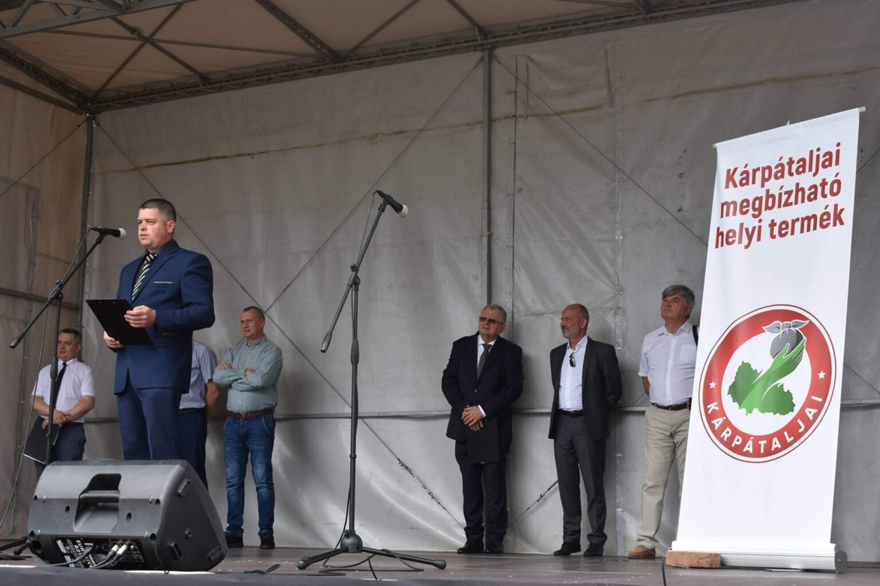
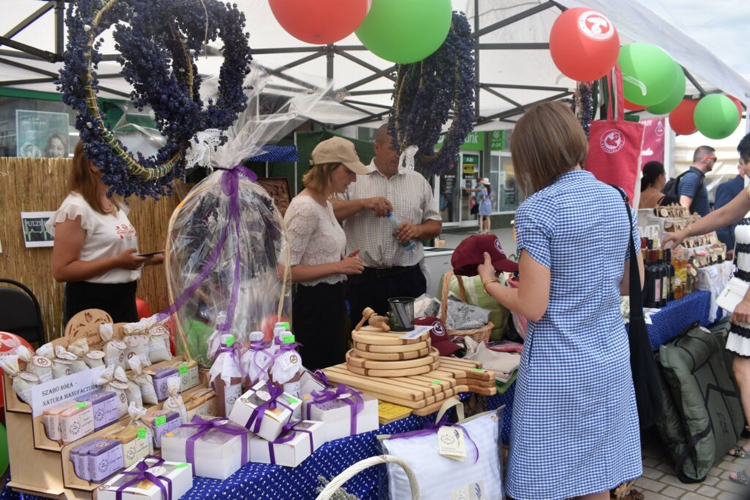
A márkacsalád megalakulásának bejelentése
Notes:
A szövetségek a bejelentést a Beregszászi Vásárra időzítette. Ott egy kiemelt standon voltak megtekinthetőek és megvásárolhatóak
a márkacsalád termékei. Itt voltak első alkalommal egy helyen bemutatva a kárpátaljai márkacsaládba tartozó vállalkozók, termelők és szolgáltatók.
A projekt jelentősége abban áll, hogy Kárpátalján úttörő kezdeményezésként jött létre a márkacsalád, mely a helyi magyar termékeket és szolgáltatásokat foglalja magába.

Slide 6
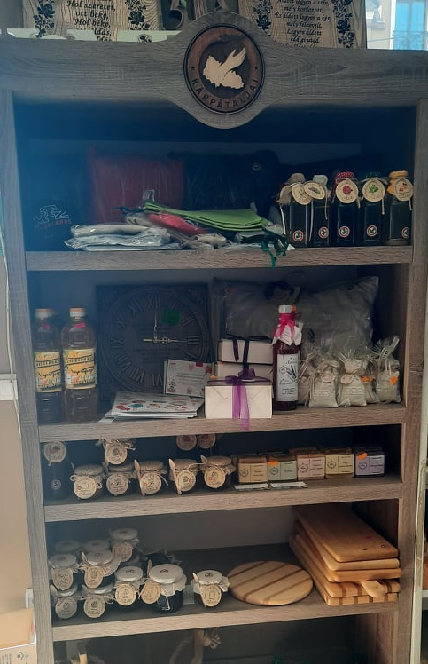
Márkapolc rendszer kiépítése- áruellátási logisztika szervezése
partnerbolt-hálózat kiépítése 2021 júniusától
a termékek polcra jutását a fiatal
vállalkozók szövetsége koordinálja
folyamatos áruellátás, kiszállítás
Notes:
A Kárpátaljai Fiatal Magyar Vállalkozók Szövetsége (KFMVSz) a márkacsalád brandépítési projektjének megálmodója,kivitelezője és finanszírozója .
A helyi Pulzus Rádióban és a magyar nyomtatott és online sajtófelületeken is reklámozzuk a kárpátaljai helyi megbízható termékeket.
A termékek minél szélesebb körű értékesítése céljából partnerbolt-hálózat került kiépítésre.
Az első partner üzlet a beregszászi DeLuxe ABC, ahol 2021 júniusában állították fel a márkacsalád első polcát. Ezt követte a salánki Kész család üzlete, a kígyósi Molnár ABC, a szernyei D&D bolt.
A termékek polcra jutását a fiatal vállalkozók szövetsége koordinálja.
A polcokon a termelők és kézművesek esetében a termékek, szolgáltatások esetén szóróanyagok találhatók.
A tervek szerint a partnerboltok számát tízre növelik, illetve az üzletek profiljához igazítják a márkapolc kínálatát.
A márkacsaládot az idei évben további vállalkozásokkal is bővül
A tervek között szerepel az egységes kárpátaljai termelői méz kialakítása

Slide 7
Márkacsalád riportfilm
https://www.youtube.com/watch?v=q5yqGtzDwZ4
Notes:
A riportfilm csatoltan található mp4 formátumban

Slide 8
Jó gyakorlat- Online értékesítés Kárpátalján
Online piactér létrehozása
E-kereskedelem elősegítése
Notes:
Kép forrása: https://economic.karpat.in.ua/?p=7315&lang=hu
A Kárpátaljai Fiatal Magyar Vállalkozók Szövetsége a pandémiás helyzet kialakulásával egyre inkább szükségesnek látta az online piactér kialakítását a kárpátaljai helyi termékek értékesítésének előremozdítása céljából. Az online piactéren külön termékkategóriákban lehet regisztrálni a vállalkozásoknak.
A keresés megkönnyítése céljából ipari, kereskedelmi, mezőgazdasági, szolgáltató és turisztikai vállalkozások külön fő kategóriákban találhatóak.
A szövetség tagsága az adatbázis alapján saját felhasználói fiókot kapott, előre regisztrálva, ezzel is ösztönözve a használatot.
A pandémia jelentős lökést adott a kárpátaljai online kereskedelem elindulásának.

Slide 9
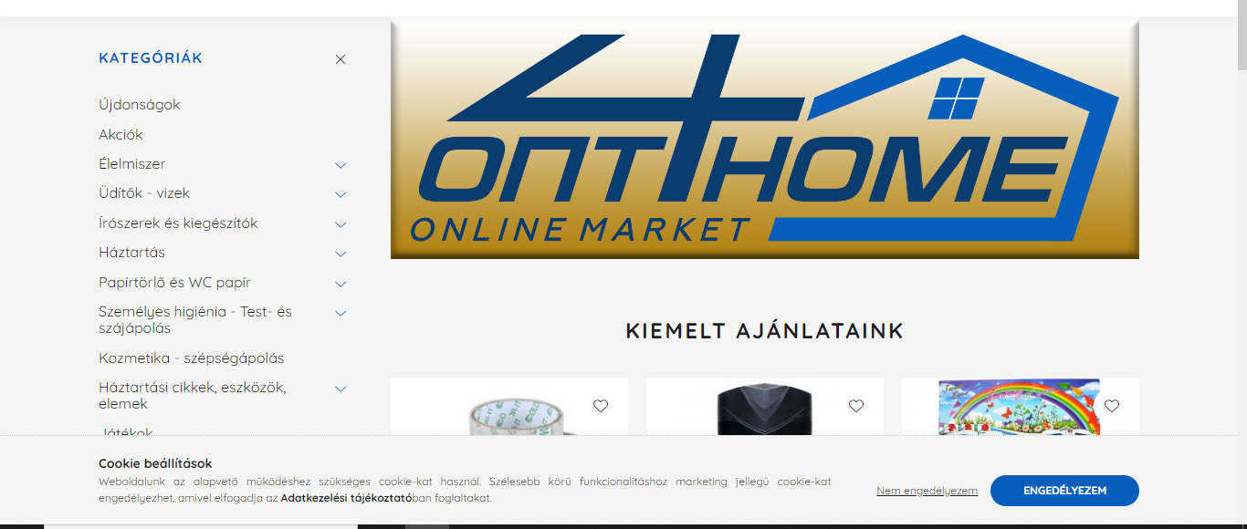
Jó gyakorlat- Beregi Pék- OPT4HOME
Notes:
Kép forrása: https://www.optforhome.com/
A Beregi Pék megnevezésű pékség kihasználva a meglévő flottát valamint sofőröket párhuzamos online boltot üzemeltet.
Az árukínálat rendkívül sokszínű.
Személyes átvétel partner boltban, vagy akár házhoz szállítással.
On-line fizetés vagy kézpénzes elszámolás az áru valós átadásakor.
Időpontra történő szállítás.

Slide 10
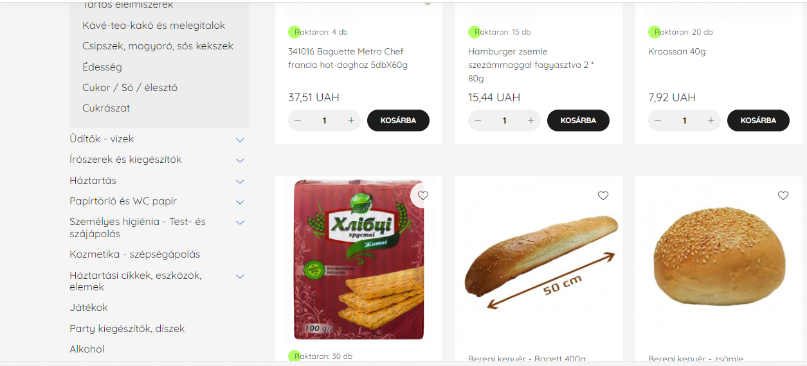
Notes:
Kép forrása: https://www.optforhome.com/

Slide 11
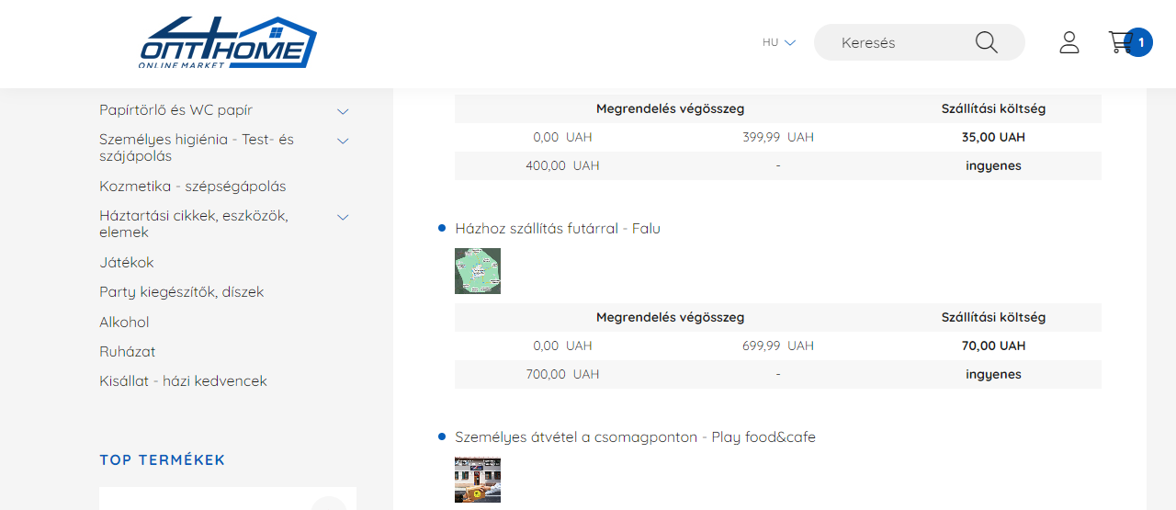
Notes:
Kép forrása: https://www.optforhome.com/

Slide 12
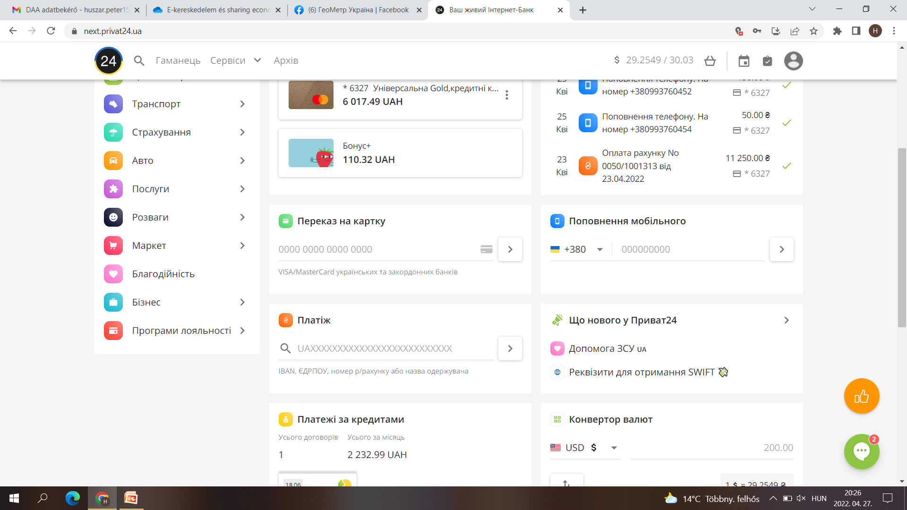
Online fizetési rendszerek, megoldások, lehetőségek
Notes:
A Privátbank mobil bankár alkalmazás
Lehetőség van kártyás, valamint számlaszára történő utalásra.
Lehetőség van a rezsi sablonok beállítására, amelyen keresztül a szolgáltatók automatikusan frissítik az tartozást.
Az alkalmazás diagramot készít a havi kiadásokról.

Slide 13
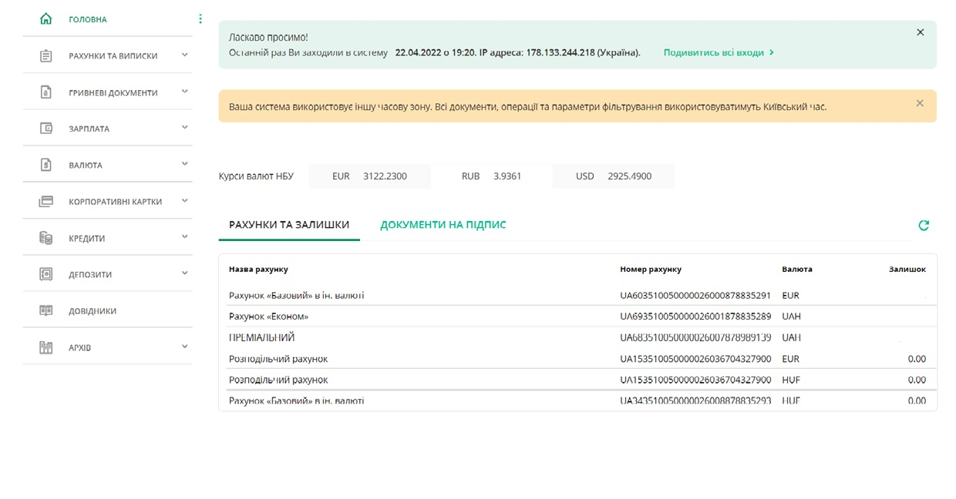
Online fizetési rendszerek, megoldások, lehetőségek
Notes:
Kép forrása: saját netbank felület
Az UkrsibBank üzleti kezelő felülete
Lehetőség van valutás számlaszámok vezetésére
Valuta vásárlásra valamint eladásra
Deviza alapú utalásokra
A vállalkozás alkalmazottai munkabérének automatikus kifizetése

Slide 14
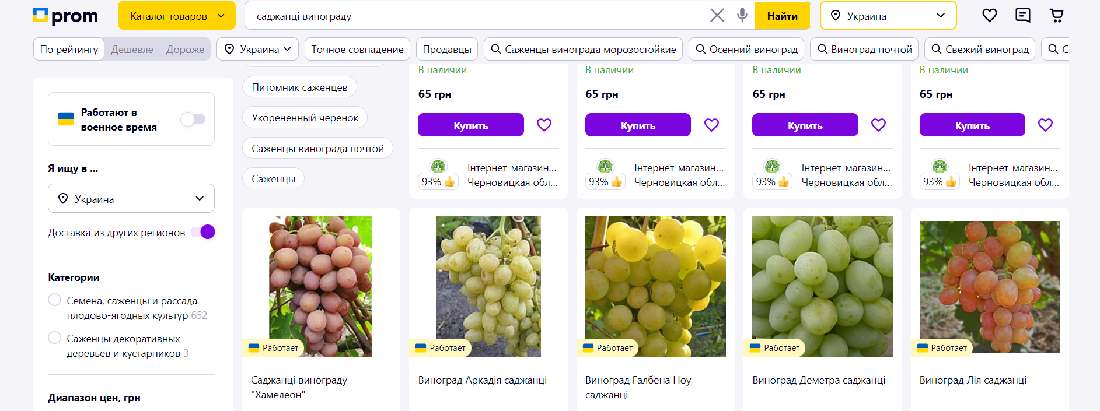
E- kereskedelem Ukrajnában
Notes:
A kép forrása: https://prom.ua/search
A prom.ua honlap különböző oldalak ajánlatait hasonlítja össze a lehető legjobb ár kiválasztásához.
Lehetőség van a logisztikai cég kiválasztására
Házhoz szállításra vagy személyes átvételre
Fizetési mód kiválasztására

Slide 15
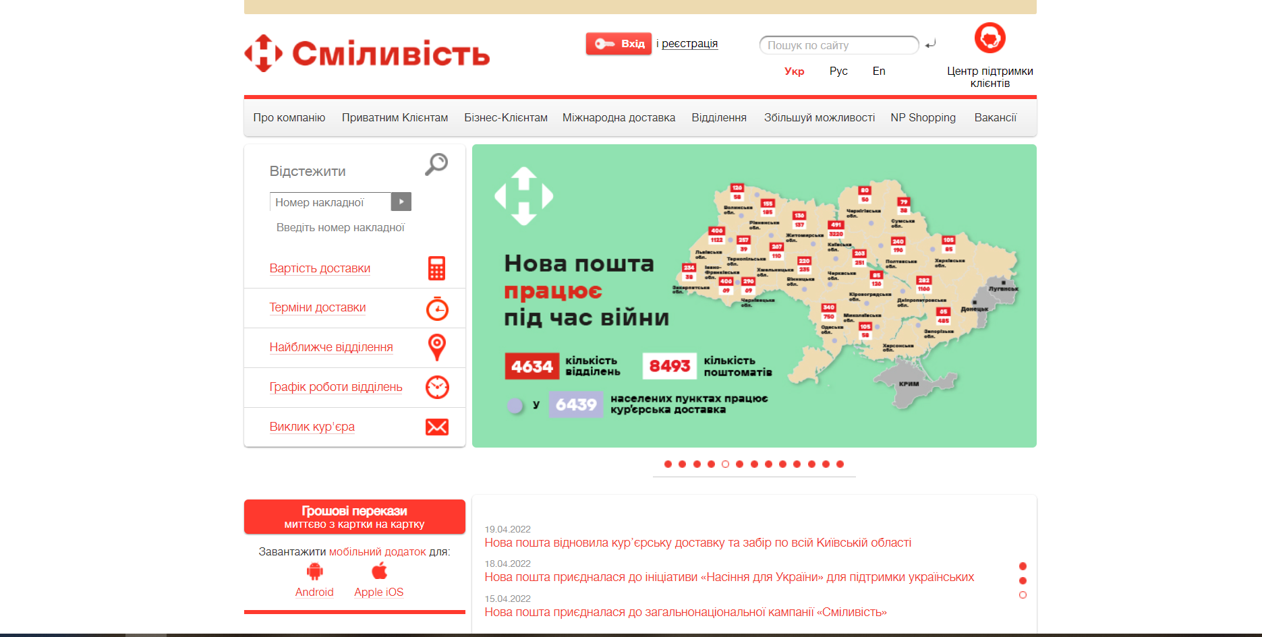
Notes:
Kép forrása: https://novaposhta.ua/
Az Új Posta elnevezésű logisztikai cég, amely gyakorlatilag az állami posta leépítése következtében jött létre kihasználva az adódó piaci rést.
Komplex szolgáltatást nyújt az ország egész területén.
Gyors, precíz és megbízható így piacvezetővé vált konkurens híján nagyon rövid idő alatt.
Minden fizetési mód alkalmazható a saját rendszeren belül.

Slide 16
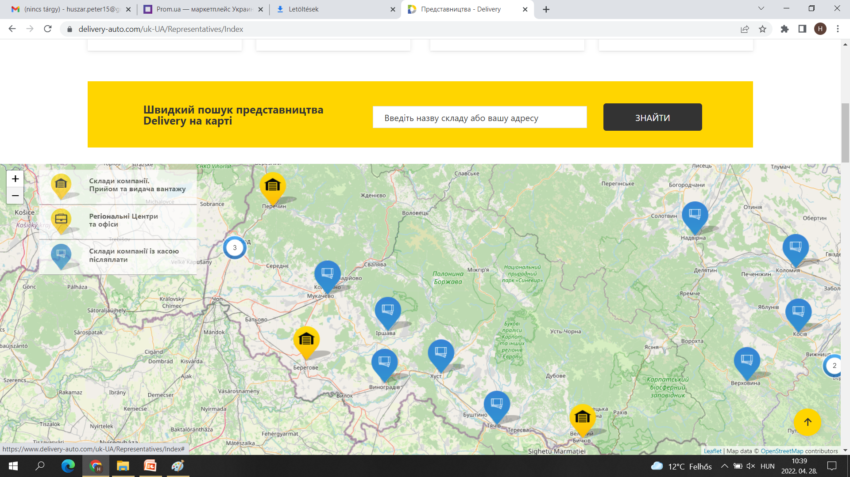
Notes:
Kép forrása: https://www.delivery-auto.com/uk-UA/Representatives/Index
A Delivery posta szolgálat inkább a nagyobb rakományok szállítására specializálódott
Kedvezményes ár kategóriába tartozik
Kicsivel lassabb mint a versenytárs
A képen a kárpátaljai átvevő pontok láthatók

Slide 17
Felhasznált források:
https://economic.karpat.in.ua/?p=7315&lang=hu
https://www.optforhome.com/
https://www.delivery-auto.com/uk-UA/Representatives/Index
https://novaposhta.ua/

